Slide 1
CSS Image dan Pseudo-class
Kharisma, S.T., M.Cs.
STMIK Jenderal Achmad Yani

Slide 2
Pengertian
CSS yang memberikan pengaturan bagaimana menggunakan sebuah gambar menjadi background untuk suatu elemen.
Pembahasan melingkupi
background-image,
teknik sprite, dan
background-repeat.

Slide 3
background-imaGE
Untuk memanggil gambar sebagai background dari elemen, dapat digunakan property background-image.
background-image : url (“images/background.jpg”);
gambar dengan ukuran kecil maka anda akan melihat background ditampilkan secara berulang untuk memenuhi seluruh element tersebut.

Slide 4
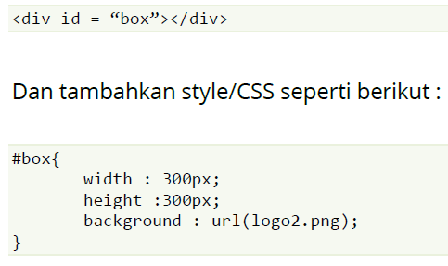

contoh

Slide 5
background-repeat
Pengulangan gambar background tersebut bisa kita atur dengan menggunakan property background-repeat.
Gambar dapat diulang secara horizontal (sesuai sumbu x) atau secara vertikal (y) atau pun dapat tidak mengulangi gambar tersebut.

Slide 6

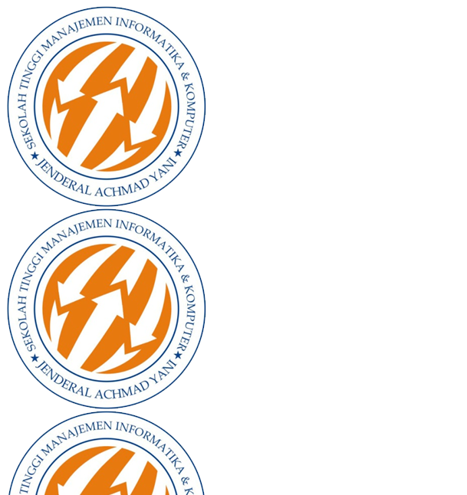
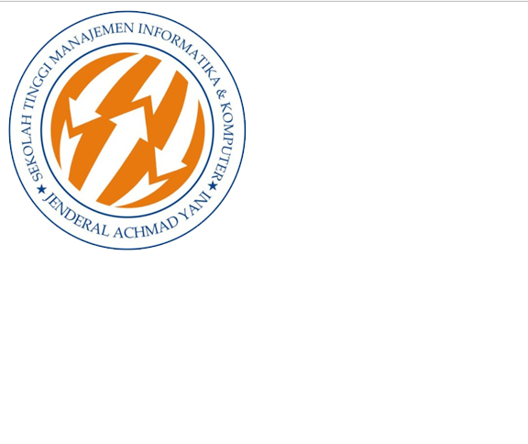
contoh
background-repeat : no-repeat;
background-repeat : repeat-x;
background-repeat : repeat-y;

Slide 7
background-position
Posisi gambar background dapat di tentukan letaknya dengan menentukan jarak x (horizontal) dan y (vertical).
Property yang digunakan
background-position-x, background-position-y, background-position
Value yang diberikan besar akan memberikan jarak yang besar terhadap jarak horizontal/vertical begitu juga sebaliknya.

Slide 8
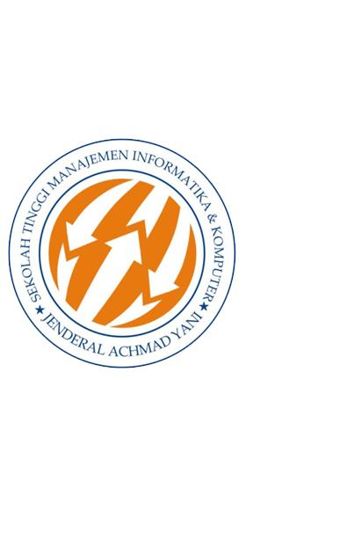
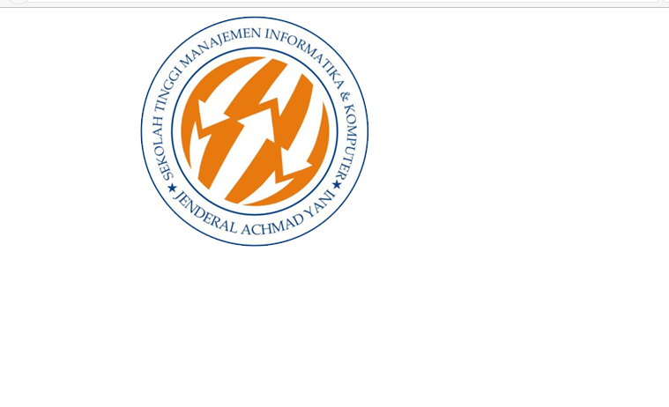
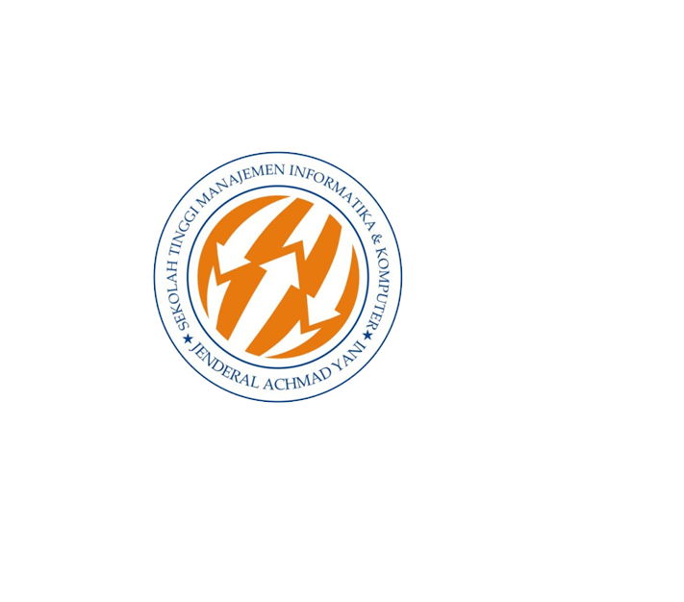
contoh
background-position : 150px 150px;
background-position-x : 150px;
background-position-y : 150px;

Slide 9
Image Sprite
Sekumpulan gambar berbeda yang disatukan dalam satu file gambar.
Teknik ini dilakukan untuk mempercepat loading website tanpa harus memanggil beberapa file gambar yang banyak. Cukup satu gambar dan kita tentukan lokasi gambar yang ingin ditampilkan.

Slide 10
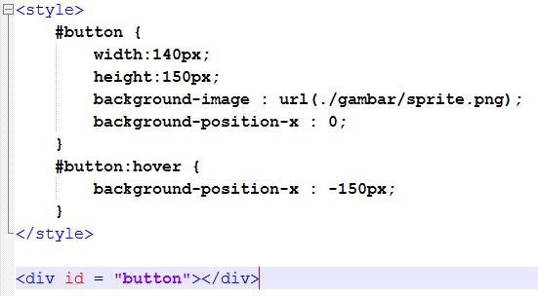


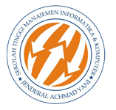
Contoh
Gambar Asli Logo Berdampingan
Gambar tampil satu-satu

Slide 11
Pseudo-class
Digunakan untuk memberikan efek-efek tertentu pada selector.
Misalnya efek ketika cursor berada di atas suatu elemen (hover), ketika cursor meng-klik suatu elemen dan lain sebagainya.
cara penulisan pseudo class :
selector:pseudo-class { property:value; }

Slide 12
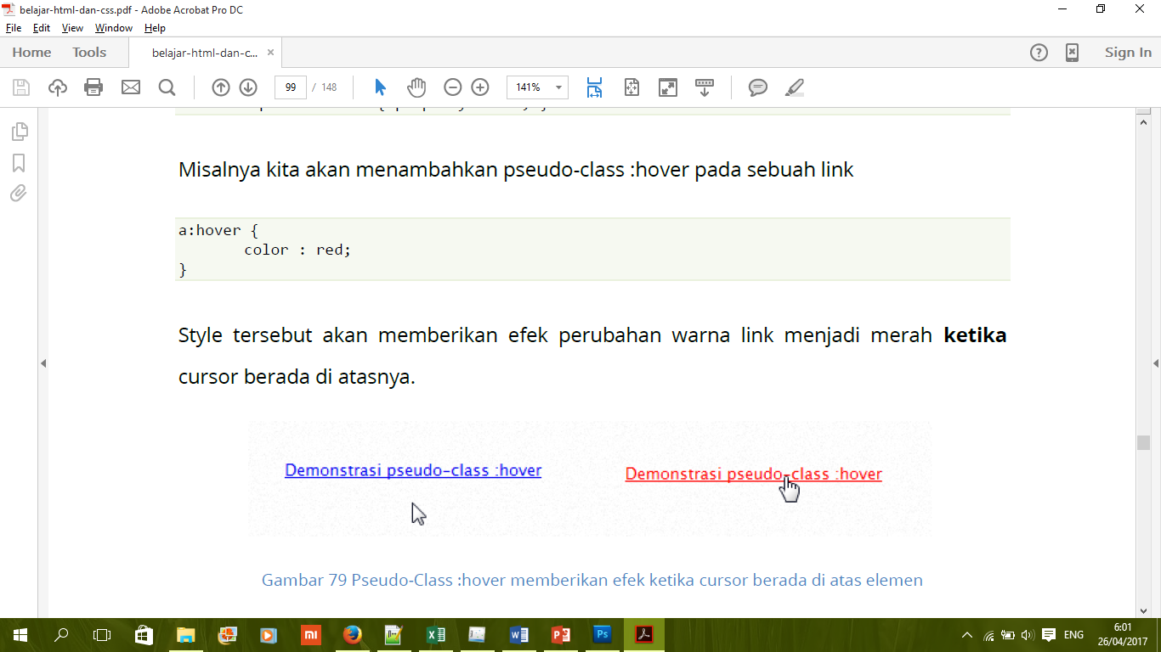
Contoh
Css tag a (link) ketika kursor menempel pada link
Css default tag a (link)

Slide 13
Pseudo-Class untuk Link/Anchor
/* untuk link yang belum di klik */
a:link { color: blue; }
/* untuk link yang sudah di klik */
a:visited { color:green; }
/* ketika cursor berada di atas link */
a:hover { color:red; }
/* ketika link dalam keadaan aktif atau terpilih */
a:active { color: orange; }

Slide 14
Pseudo-class
Perhatikan juga urutan ketika penulisan semua pseudo class tersebut (Jika anda bermaksud menuliskan seluruh pseudo class untuk link):
hover harus ditulis sesudah :link dan :visited
active harus ditulis sesudah :hover.
Jika tidak demikian maka efek tersebut tidak akan berjalan dengan baik.
Pseudo Class :hover dan :active tidak hanya bisa digunakan untuk link saja melainkan bisa diterapkan pada elemen/tag-tag HTML lainnya.

Slide 15
Pseudo-Class :first-child dan :last-child
Selain pseudo-class untuk link/anchor ada juga pseudo class :first-child dan :last-child.
Keduanya digunakan untuk memilih elemen pertama dan terakhir dari suatu selector.
Misalnya kita mempunyai sebuah unordered list (ul), dengan beberapa list-item di dalamnya.
Kita bisa memberikan style khusus untuk list-item yang pertama dan yang terakhir dengan menggunakan :first-child dan :last-child.

Slide 16
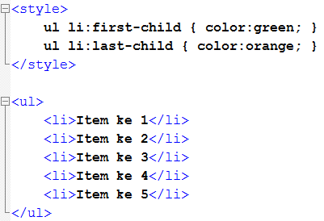
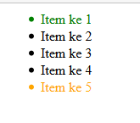
contoh

Slide 17
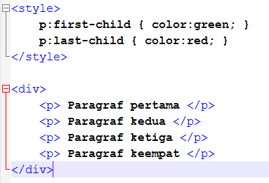
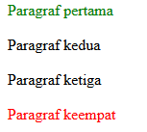
contoh

